Slide 1
PHP
编程
MYSQLI

Slide 2
本章重点
使用MySQLi操作数据库

Slide 3
1. MySQLi优势及简介
什么是php的MySQLi扩展
php的MySQLi扩展又称为MySQL增强扩展。从PHP5.0开始可以使用MySQLi, 是一个面向对象的技术（新加功能都会以对象形式添加）i:表示improve(改进)
MySQLi扩展相对于MySQL扩展的优势
MySQLi使用面向对象技术，但也支持过程化的使用方式
功能增加了，支持事物，支持预处理语句等一些高级操作
Mysqli扩展支持mysql数据库发布的新特性，即使再发布新的功能，也能很好支持。
效率更高，更稳定，更安全性

Slide 4
2. 开启MySQLi扩展
使用MySQLi，需要加载MySQLi扩展库。
请确定 php.ini 开启MySQLi库扩展：
检测MySQLi库扩展是否开启
Phpinfo()
使用 extension_loaded() 函数
bool extension_loaded('mysqli');
检测函数是否存在 function_exists('mysqli_connect')
得到当前已经开启的扩展：get_loaded_extensions() 返回一个数组包含所有新开启的扩展

Slide 5
3 MySQLi扩展面向对象数据库的使用
通过MySQLi类库操作数据库步骤如下：
1.连接MySQL数据库服务器
2.选择数据库
3.设置字符集
4.准备并执行SQL语句
5.处理结果集
6.释放结果集资源
7.关闭数据库连接

Slide 6
mysqli扩展中给我提供了三个类：
1. mysqli 和连接有关的类
2. mysqli_result 对数据库的查询所返回的结果集。 以上两个类就可以完成 mysql扩展功能
3. mysqli_stmt 预处理类

Slide 7
3.1 连接MySQL，并选择数据库
方法一：
$mysqli=new mysqli("127.0.0.1:3306","root",”root”,“shop");
方法二：
$mysqli=new mysqli();
$mysqli->connect("127.0.0.1:3306","root","123456");
$mysqli->select_db("eshop");

Slide 8
3.2 判断是否连接成功
$mysqli->connect_errno;
返回连接产生的错误号
如果未发生任何错误,值为0
$mysqli->connect_error;
返回连接产生的错误信息
if($mysqli->connect_errno){
die($mysqli->connect_error);
}
Notes:
注意：这里如果采用的是第二种方法连接的数据库，没法返回错误信息。因为连接不上没有对象，所以没法报错。

Slide 9
3.3 设置编码格式
$mysqli->set_charset("utf8");
描述:设置数据库编码

Slide 10
3.4 执行SQL语句
$mysqli->query($sql);
描述:执行SQL查询(查询指所有SQL命令的统称)
如果SQL为select、show等查询语句，正确执行时将返回资源结果集(mysqli_result类),错误执行将返回false;
如果SQL为insert、update、delete等操作语句时，正确执行将返回true,错误执行将返回false。

Slide 11
错误号和错误信息
$mysqli->errno
得到上一步操作产生的错误号
$mysqli->error
得到上一步操作产生的错误信息

Slide 12
处理非查询语句
$mysqli->affected_rows
返回受影响记录的行数(查询和非查询语句都可)
-1代表SQL语句有问题
0代表没有受影响记录
$mysqli->insert_id
在插入记录时，返回最后插入记录的主键id

Slide 13
2.5.1 处理资源结果集
$result->num_rows
描述:返回结果集包含的记录数目
$result->fetch_row()
描述:从结果集抽取一行作为索引数组返回,如果没有更多的行，则返回false
$result->fetch_assoc()
描述:从结果集抽取一行作为关联数组返回,如果没有更多的行，则返回false
$result->fetch_array( MYSQLI_BOTH| MYSQLI_ASSOC |MYSQLI_NUM )
描述:从结果集抽取一行作为索引数组/关联数组/两者兼(默认)有返回,如果没有更多的行，则返回false
$result->fetch_all(MYSQLI_NUM | MYSQLI_ASSOC | MYSQLI_BOTH)
描述:获取结果集中所有记录，默认返回的是MYSQLI_NUM

Slide 14
2.6 释放结果集资源，关闭数据库连接
$result->free_result()
描述:释放结果集
$mysqli->close();
描述:关闭连接

Slide 15
2.7 mysqli_stmt预处理类（推荐你使用的类）
和mysqli和mysqli_result相比优点：
mysqli和mysqli_result类完成的功能，都可以使用mysqli_stmt完成
效率上：高， 就是如果执行多次相同的语句，只有语句数据不同， 因为将一条语句在服务器端准备好，然后将不同的值传给服务器，再让这条语句执行编译一次，使用多次
安全上：SQL注入（? 占位） ，后期传的值不会当成SQL语句
效率高，安全，这是我们使用mysqli_stmt的原因，所以推荐你使用它

Slide 16
mysqli_stmt预处理类的成员方法
方法名 | 描述
prepare() | 无论是绑定参数还是绑定结果，都需要使用该方法准备要执行的预处理语句
bind_param() | 该方法把预处理语句各有关参数绑定到一些PHP变量上，注意参数的先后顺序
execute() | 执行准备好的预处理语句
bind_result() | 预处理语句执行查询之后，利用该方法将变量绑定到所获取的字段
fetch() | 获取预处理语句结果的每条记录，并将相应的字段赋给绑定结果。返回布尔值
data_seek() | 在预处理语句中移动内部结果的指针，没有返回值
result_metadata() | 从预处理中返回的结果集仅包含元数据，不含任何行结果。
free_result() | 回收由该对象指定的语句占用的内存
close() | 一旦预处理语句使用结果之后，它所占用的资源可以通过该方法回收
store_result() | 从预处理语句中获取结果集

Slide 17
mysqli_stmt预处理类的成员属性
名 | 描述
$affected_rows | 返回该对象指定的最后一条语句所影响的记录数。注意，该方法只与插入、修改和删除三种查询句有关
$errno | 返回该对象指定最近所执行语句的错误代码
$error | 返回该对象指定最近所执行语句的错误描述字符串
$param_count | 返回给定的预处理语句中需要绑定的参数个数
$sqlstate | 从先前的预处理语句中返回SQL状态错误代码
$num_rows | 返回stmt对象指定的SELECT语句获取的记录数

Slide 18
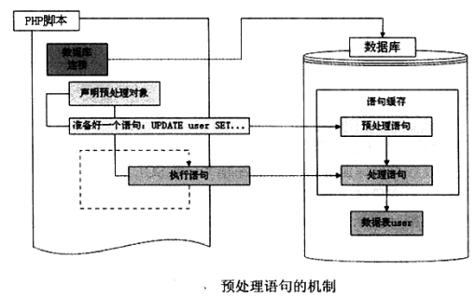

Slide 19
1)获取预处理语句对象
mysqli_stmt的处理过程
方式1：使用mysqli对象中的prepare()方法准备要执行的SQL语句，获得一个mysqli_stmt对象。但要将准备的SQL语句中，各有关参数替换为占位符号，通常使用问号（?）作为占位符号。
方式2：mysqli对象中的stmt_init()方法获取一个mysqli_stmt对象。但获取mysqli_stmt对象之后，还要通过该对象中的prepare()方法去准备一个要执行的SQL语句
$stmt=$mysqli->prepare(“insert into tableName values(?,?,?)”);
$stmt=$mysqli->stmt_init();
$stmt->prepare(“insert into tableName values(?,?,?)”);

Slide 20
mysqli_stmt的处理过程
2)绑定参数
在bind_param()方法中，第一个参数是必需的，表示该方法中其后多个可选参数变量的数据类型。每个参数的数据类型必须用相应的字符明确给出，表示绑定变量的数据类型字符
类型有i-整型,d-浮点型,s-字符串,b-二进制
$stmt->bind_param(‘类型’,分别对应？的变量名);
3)给绑定变量赋值
4)执行准备好的sql语句,成功时返回 TRUE ， 或者在失败时返回 FALSE 。
$stmt->execute(void);
Exam;
$stmt->bind_param("sd",$name,$price);

Slide 21
mysqli_stmt的处理过程
5.1)处理操作sql语句
$stmt->insert_id;//最后一次插入的ID
$stmt->affected_rows;//最后一次操作影响的行数
5.2)使用预处理语句处理SELECT查询结果
$stmt->bind_result(分别对应结果集中的列所设置的变量);
while($stmt->fetch()){ 绑定的变量 }
//bool mysqli_stmt::fetch ( void )
6)释放预处理结果
$stmt->close();
7)关闭mysqli
$mysqli->close();
Notes:
SELECT语句和其他的SQL查询命令不同，它需要处理查询结果。SQL语句的执行也需要使用mysqli_stmt对象中的execute()方法，但与mysqli对象中的query()方法不同，execute()方法的返回值并不是一个mysqli_result对象。mysqli_stmt对象提供了一种更为精巧的办法来处理SELECT语句查询结果：在使用execute()方法执行SQL语句完成查询之后，使用mysqli_stmt对象中的bind_result()方法，把查询结果的各个数据列绑定到一些PHP变量上；然后使用mysqli_stmt对象中的fetch()方法把下一条结果记录读取到这些变量里。如果成功地读入下一条记录fetch()方法返回TRUE，否则返回FALSE，或者已经读完所有的结果记录返回FALSE。

Slide 22
使用预处理语句处理SELECT查询结果
1)获取受影响行数
bool $stmt->store_result();//一次性将结果全部取出
$stmt->num_rows;//结果条数（先运行store_result）
2）处理查询结果方式2
$resObj=$stmt->get_result();//获取结果集
$arr=$resObj->fetch_all(MYSQL_ASSOC);//取出所有记录
3）指针移动到n(先运行store_result)
$stmt->data_seek(n);
$stmt->fetch()
Notes:
默认情况下，SELECT查询结果将留在MySQL服务器上，等待fetch()方法把记录逐条取回到PHP程序中，赋给使用bind_result()方法绑定的PHP变量上。如果需要对所有记录而不只是一小部分进行处理，可以调用mysqli_stmt对象中的store_result()方法，把所有结果一次全部传回到PHP程序中。这样做不仅更有效率，而且能减轻服务器的负担。store_result()方法是可选的，除了读取数据不改变任何东西

Slide 23
使用mysqli执行多条语句
bool mysqli::multi_query ( string $sql)
参数：$sql=”语句1;语句2;语句3”，多条SQL语句用";"隔开
返回值：根据语句1的执行成功返回true失败返回false
具体说明：
$multi_query()逐条执行SQL语句,当其中有一条语句执行失败，后面的语句不会继续执行；
如果第一条语句执行成功，无论后面有几条语句执行失败，返回值都为true；当第一条语句执行失败,后面的语句不会执行,返回值为false;
如果是查询操作，可以执行多个查询语句，并将所有结果集存储在mysqli对象中
使用use_result()或store_result()获得multi_query()查询后的一个结果集(结果集指针当前指向的结果集,从第一条开始)；
more_results()检测是否还有更多的结果集，有返回真；
next_result()将结果集指针移动指向下一条结果集，移动成功返回真；

Slide 24
使用mysqli执行多条语句
$sql ="select id,goodsname,price from yhshop_goods;";
$sql .=" select * from yhshop_admin;";
$res=$mysqli->multi_query($sql);
if($res){
do{
if($mysqli_result=$mysqli->store_result()){
$row[]=$mysqli_result->fetch_all(MYSQLI_ASSOC);
}
}while($mysqli->more_results()&&$mysqli->next_result());
print_r($row);
}else{
echo $mysqli->error;
}

Slide 25
使用mysqli完成事务处理
事务处理 （多个SQL要完成的任务看为是一个事务）一件事（有任何一个环节出错，都整个事务撤消， 如果都成功才去提交）
目前只有InnoDB和BDB支持事务
默认表都是自动提交的(autocommit)
步骤
关闭自动提交 set autocommit=0
开启事务 start transaction
sql执行
commit/rollback

Slide 26
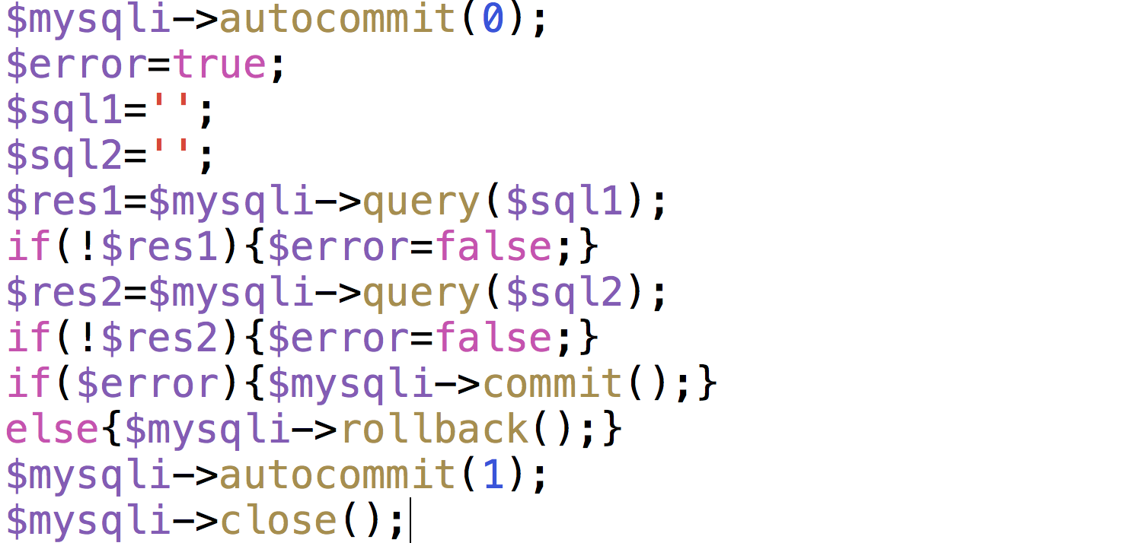
使用mysqli完成事务处理

